Slide 2
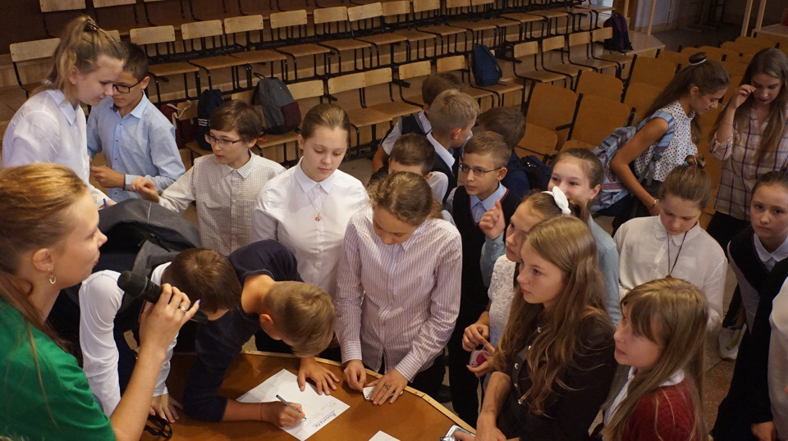
Миссия отряда
Название отряда: «Шаг навстречу»
Девиз/слоган: «Вместе мы можем больше!»
Миссия: Миссия нашего отряда – оказать позитивное влияние на сверстников, распространять идеи добровольческого труда на благо общества и привлечь молодежь к решению социально значимых проблем. Работа волонтерского отряда «Шаг навстечу» строится по 3 направлениям: сотрудничество с приютом для бездомных животных «Ласка», добровольчество в сфере культуры и пропаганда здорового образа жизни. Мы занимаемся спортом, любим жывотных, ведем активный и творческий образ жизни и можем научить других. В течение года реализуем проекты, проводим акции и участвуем в районных, городских слетах. Мы помогаем городу стать лучше и стараемся быть примером для младших

Slide 3
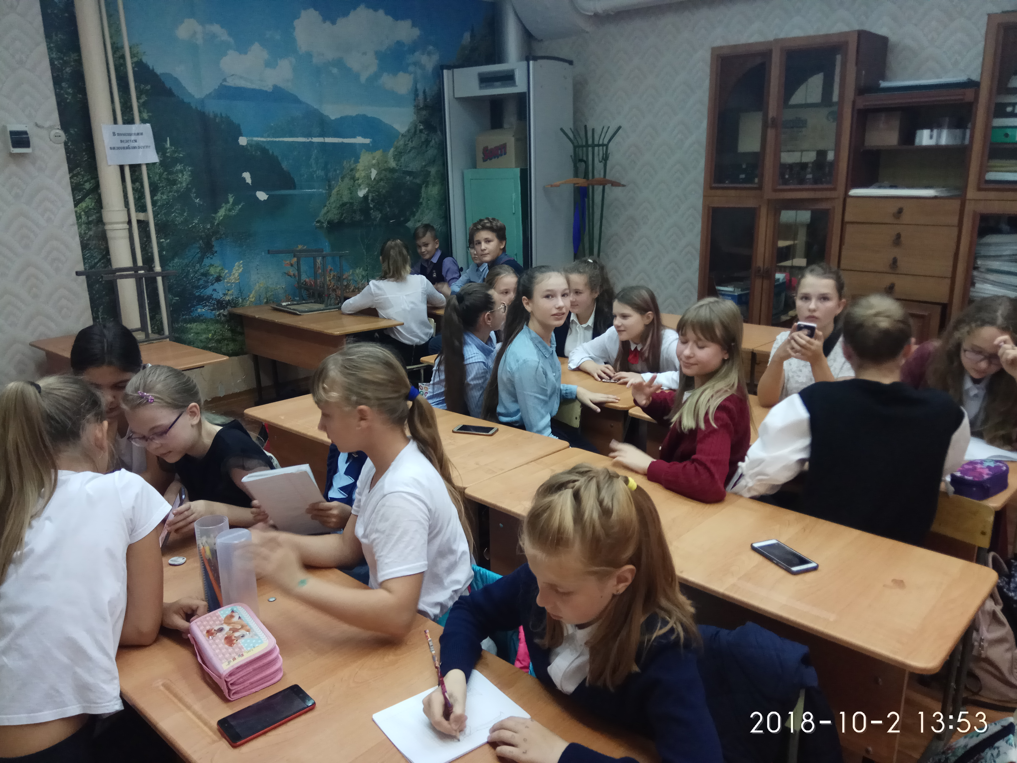
Описание отряда
Описание отряда: Нас 45 человек, мы учащиеся 5-11-х классов 123 гимназии г. Барнаула. Нами решено организовать школьный волонтёрский отряд “Шаг навстречу”. Для этого мы договорились
организовывать спортивные чемпионаты для учеников нашей школы, посещать приют «Ласка» минимуи 1 раз в месяц. Мы планируем организовывать зарядку для учеников младших классов и устраивать мероприятия в гимназии различной направленности. Мы будем собираться 1 раз в неделю в четверг и 2 раза в месяц по вторникам. В четверг мы занимаемся разработкой и организацией акций, а по вторникам наш педагог проводит нам обучающие занятия по игротехнике, ораторскому искусству, методам работы с детьми младшего школьного возраста, а также мероприятия для сплочения нашего отряда.

Slide 4
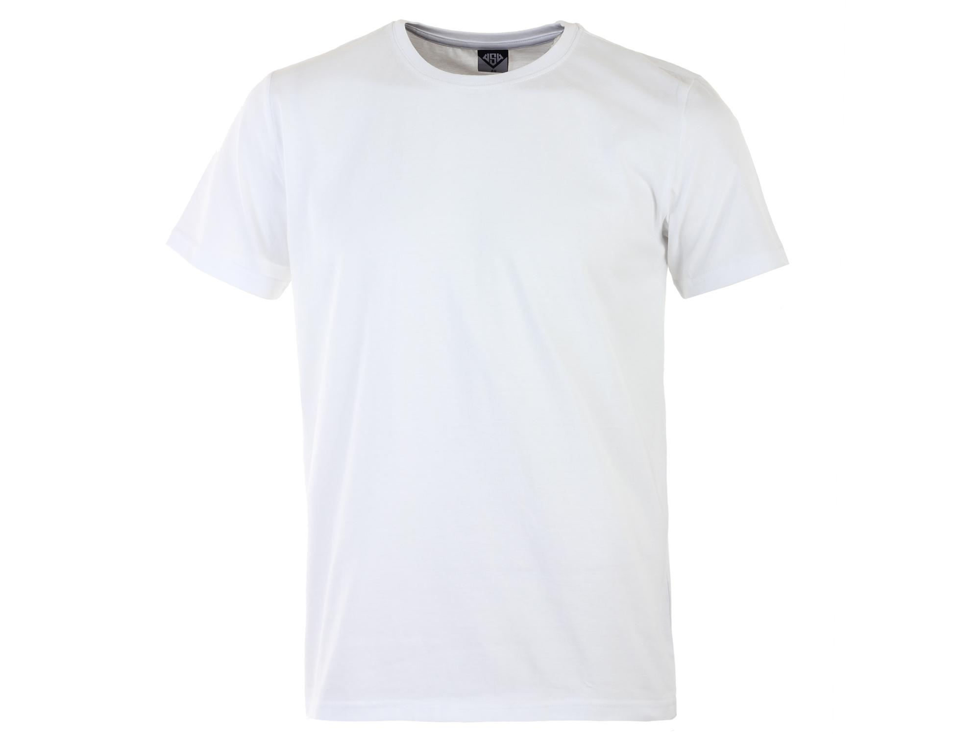
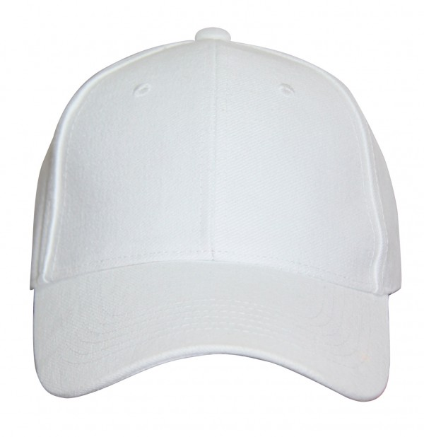
Имидж отряда
Цвета отряда – желтый, синий, зелёный основной.
Эмблема отряда – два человека делают шаг навстречу друг другу и в руках держат нашу планету. Над ними светит солнце, символизирующее нашу гимназию. Под планетой красная чаша – это чаша наших добрых дел, которая будет пополнятся.

Slide 5
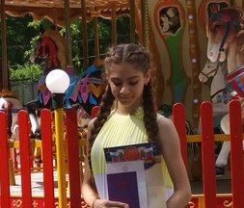
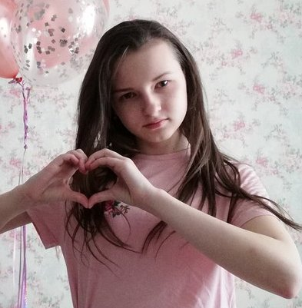
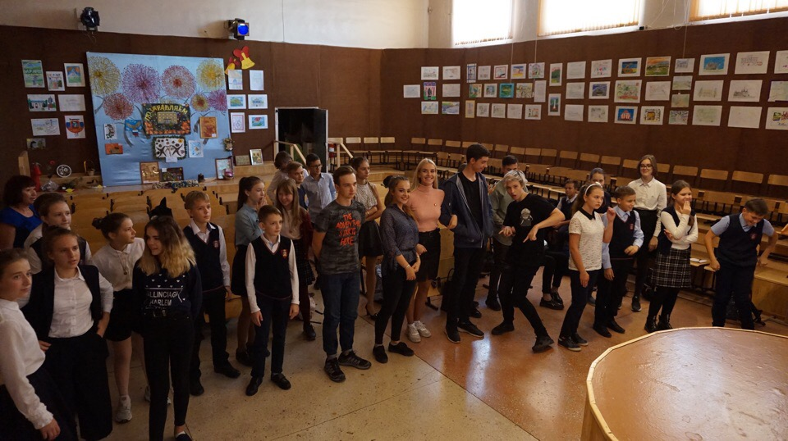
Органы самоуправления
Структура органов самоуправления выглядит следующим образом: определены 5 выборных должностей: Командир отряда, Пресс-секретарь отряда, 3 руководителя направлений. Остальные ребята принимают участие во временных рабочих группах по созданию того или иного проекта, в которых также выбираются руководители. Так как отряд разновозрастной, то старшие ребята являются наставниками для младших.
Командир:
-Представляет отряд на внешнем уровне
-Координирует рабочие группы по разработке мероприятий
-Утверждает план мероприятий, сценарии мероприятий, публикации в соц.сетях
Пресс-секретарь:
-Ведёт социальные сети
-Отвечает за оповещение членов отряда
-Отвечает за “имидж” отряда во внешней среде
Руководители направлений:
-Здоровый образ жизни
-Работа с приютом «Ласка»
-Культурное направление

Slide 6
Традиции отряда
Закон 00 (закон пунктуальности).
Закон поднятой руки (если ведущий или член отряда поднял руку, то все обязаны обратить на него внимание и выслушать).
Закон дружбы (о добром отношении к людям и соблюдении субординации).
ОППД (Отвергаешь – предлагай, предлагаешь –действуй!)
Правило ручки и блокнота (мысль не записанная – потерянная);
Правило идей (камнем в идею бросать не смей, бросишь камень не будет идей)

